Slide 1
Análisis de viviendas
¿Qué determina el precio de una vivienda?
AUTOR: Matias Grego

Slide 2
El precio de las viviendas está determinado por múltiples factores,
pero no siempre es claro cuáles son los más relevantes. Comprender estos factores permite
tomar mejores decisiones de compra;
optimizar inversiones inmobiliarias y
entender el comportamiento del mercado. Por esto, realizaremos un estudio para identificar que variables son más determinantes a la hora de elegir una vivienda.
Contexto
‹#›

Slide 3
Objetivo del análisis:
Identificar las variables que tienen mayor impacto
en el precio de las viviendas mediante análisis exploratorio de datos.
Audiencia:
- Inversores
- Agentes inmobiliarios
- Compradores
Objetivo
‹#›

Slide 4
Preguntas
01
¿Cómo influye el tamaño de la propiedad en el precio?
02
¿La cantidad de habitaciones impacta significativamente en el valo
03
Metadata¿Qué zonas presentan precios más altos?
04
¿Existe relación entre antigüedad y precio?

Slide 5
Dataset de viviendas (California Housing)
Filas aproximadas: 20.000 registros
10 variables
Datos numéricos y categóricos
Variable objetivo
median_house_value (precio de la vivienda)
Dataset
‹#›

Slide 6
EDA. Análisis
‹#›

Slide 7
Principales resultados del análisis:
Relación positiva entre tamaño y precio (no determinante)
Fuerte relación entre ingreso medio y precio
- Diferencias claras de precio según ubicación
Hallazgos visuales
‹#›

Slide 8
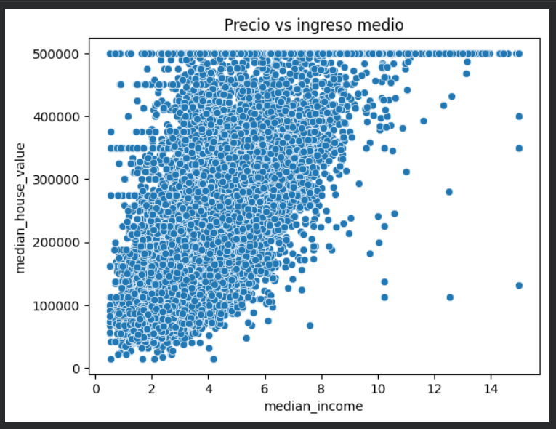
Precio vs Ingreso

Slide 9
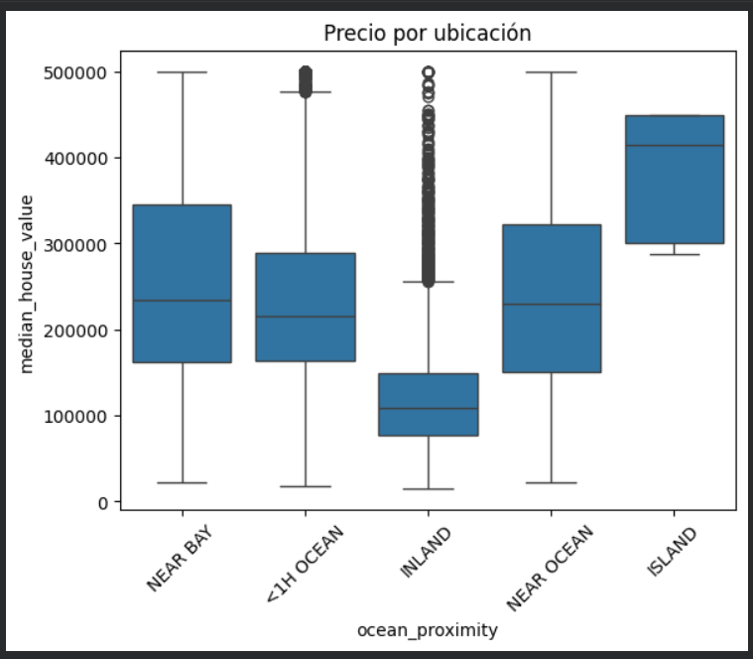
Precio vs Ubicación

Slide 10
Insights clave:
El ingreso medio de la zona es el principal determinante del precio
La ubicación (especialmente cercanía a las costas) incrementa el valor
El tamaño influye, pero no es el factor principal
El precio es un fenómeno multifactorial
Insights
‹#›

Slide 11
El precio de las viviendas depende principalmente de factores
socioeconómicos y geográficos.
El ingreso medio y la ubicación son las variables más influyentes,
lo que permite orientar decisiones de inversión y compra.
Comprender estos factores mejora la toma de decisiones en el mercado inmobiliario
Conclusión
‹#›

